Slide 1
Djelomično korjenovanje i racionalizacija nazivnika
Lidija Blagojević, prof. savjetnik

Slide 2
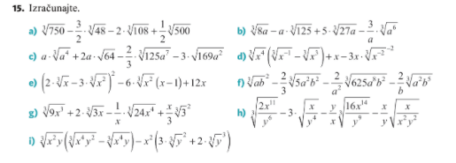
Djelomično korjenovanje
Na satu ćemo riješiti b i c, za domaću zadaću a i d

Slide 3

Uvođenje pod znak korijena
Na satu ćemo riješiti b i c, za domaću zadaću a i d

Slide 4
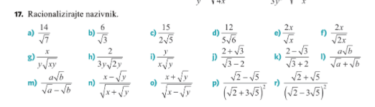
Racionalizacija nazivnika
Na satu ćemo riješiti b, c, j i m za domaću zadaću a, d, k i l

